Slide 1

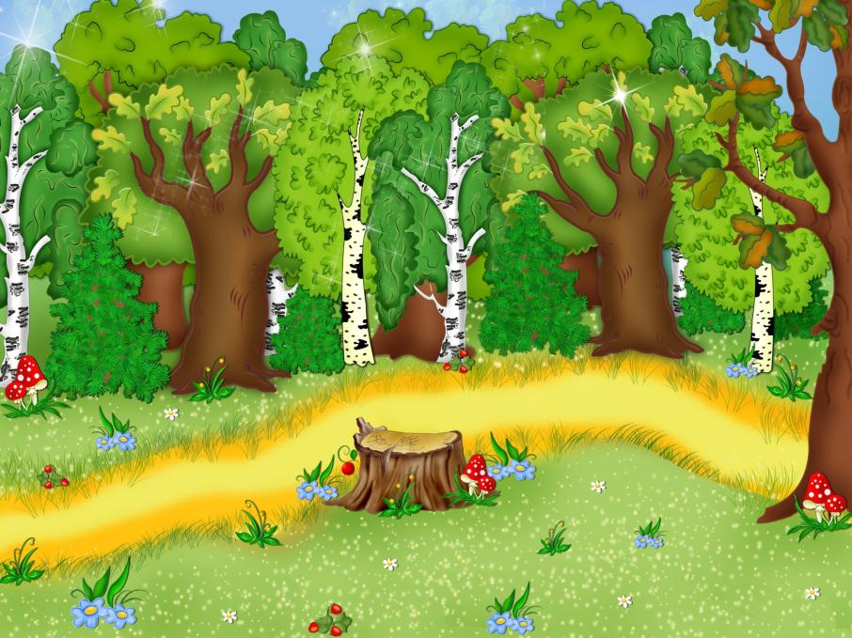
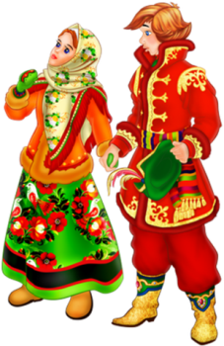


Slide 2



Slide 3


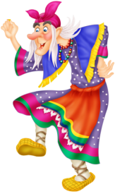


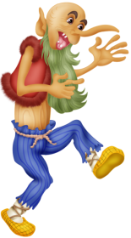


Slide 4
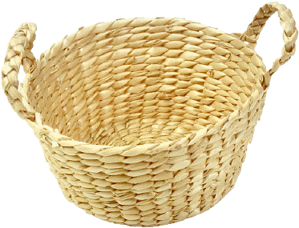
10 это
2
4
9
6
3
4
5
1
7
8

Slide 5
10 это
2
6
5
9
3
7
7
1
8
4

Slide 6
10 это
2
4
7
9
3
1
5
6
7
8

Slide 7
10 это
2
4
1
3
5
5
9
6
7
8

Slide 8
10 это
2
4
1
3
2
9
8
6
7
8

Slide 9









Slide 10



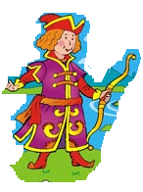
6-5
5+3
8-6
9+1
4+2
4-4
Найди листочки, на которых записана разность чисел.

Slide 11
4+3
8-8
6+2
9-8
5-1
5+0
Найди листочки, на которых записана сумма чисел.

Slide 12
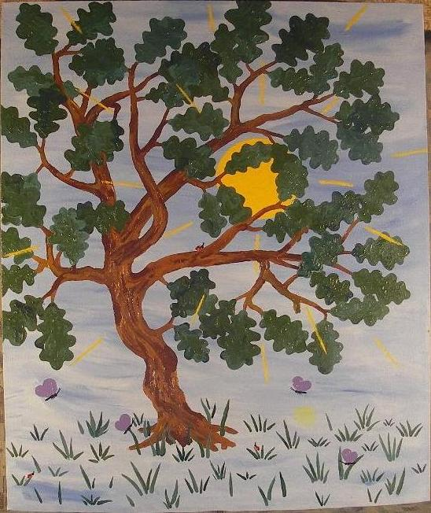

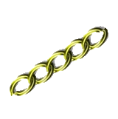
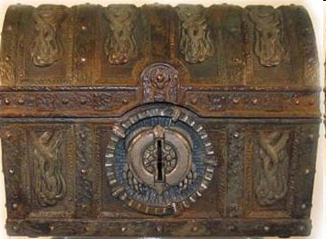
Сравнение чисел. Результат сравнения.

Slide 13

24 марта.
Классная работа.
> < =

Slide 14
24 марта.
Классная работа.
> <
6+ 3…4+6
2+ 4…12- 6
4+ 5…8-4
9+ 1…9-1

Slide 15
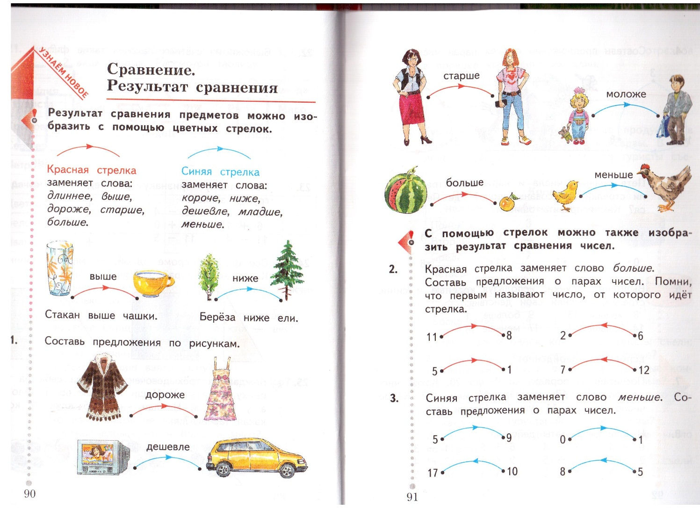
Работа по учебнику стр. 90

Slide 16
Работа по учебнику стр. 90

Slide 17
Работа по учебнику стр. 91
Notes:
Стр. 91 упр.2,3.
Физминутка

Slide 18




Slide 19
Стр.92 №6

Slide 20

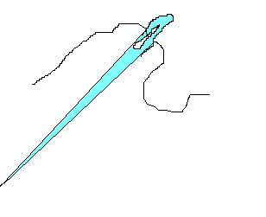



Slide 21



Slide 22

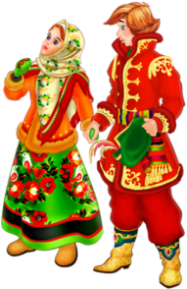















Slide 23
Продолжить предложения:
Сегодня на уроке я узнал(а)…
Сегодня на уроке я смог(ла)…
Сегодня на уроке мне было трудно…

Slide 24



